Slide 1
mantener una buena salud Mental
By: Malia Ancheta

Slide 2
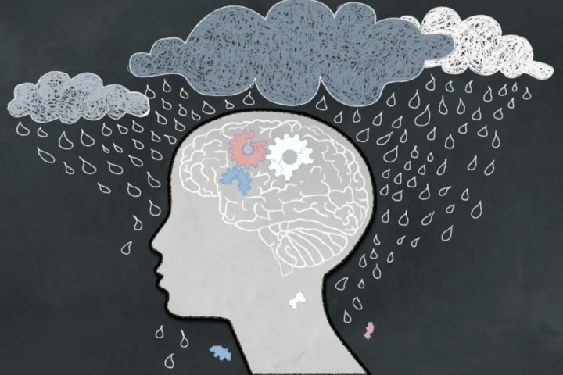
síntomas de depresión
sentimientos de tristeza
dormir mucho
comer más o menos
no le interesa la vida
siempre cansado durante el día

Slide 3
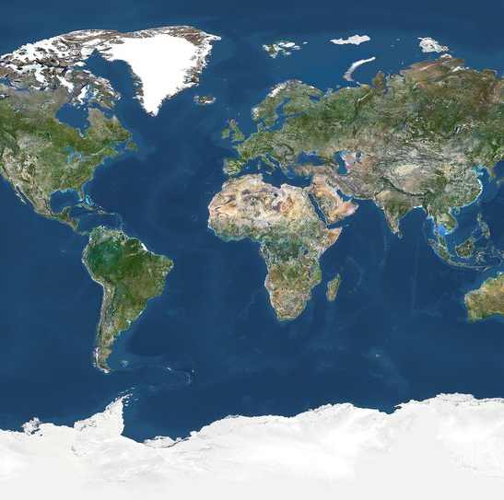
cosas que debe saber
Los estudios muestran que el 80% -90% de las personas tienen depresión.
En América Latina la mayoría de la gente no habla de enfermedades mentales.

Slide 4
cómo prevenir o tratar
para prevenir la depresión, trate de hacer ejercicio o dar paseos por un parque
para mantener una buena salud mental ir a terapia
después de ir a terapia seguir los recomendación del médico
Para mantenerse en buena salud mental uno debe encontrar un pasatiempo como leer o pintar
un médico puede recomendar o recetar medicamentos como pastilla para los tratamientos la depression.

Slide 5
dónde obtener ayuda en ODU
There are large disparities in mental healthcare across races and ethnicities in the U.S. Many factors contribute to the poor mental health outcomes of minority popu
aquí en la Universidad del Old Dominion hay terapia gratuita para aquellos que la necesitan.
recuerda que no estás solo.
https://www.odu.edu/counselingservices

Slide 6
reference
https://www.odu.edu/counselingservices
MediLexicon International. (n.d.). Mental health stigma in Latin America: Culture, resources, and more. Medical News Today. Retrieved March 24, 2022, from https://www.medicalnewstoday.com/articles/mental-health-stigma-in-latin-america#in-latin-america

